Slide 1
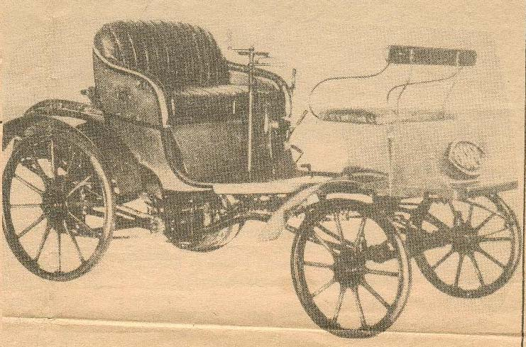
2ª REVOLUCIÓN INDUSTRIAL. 1890-1914

Slide 2
TRAZOS DA 2ª REVOLUCIÓN INDUSTRIAL
NOVAS FONTES DE ENERXÍA
PETRÓLEO, ELECTRICIDADE
NOVAS M. PRIMAS
ACEIRO. NOVOS METAIS (NI, AL, SN, CU) CAUCHO. INDUSTRIAIS: SOSA, PETRÓLEO, ÁCIDO SULFÚRICO
UNIDADE DE PRODUCIÓN
FÁBRICAS DE MAIOR TAMAÑO
Turbina hidráulica, Dinamo, Motor de explosión. Convertedor Bessemer. Electrolise, Forno de Moissan, Vulcanización, Automóbil, aviación, Tranvía, telégrafo, teléfono
INNOVAC. TECNOLÓXICA
EXPANSIÓN DAS S.A..
CONCENTRACIÓN DE EMPRESAS:
-Trust. - Cártel. - Holding
CAPITAL
TRABALLO
ORGANIZACIÓN CIENTÍFICA DO TRABALLO:
- Taylorización - Traballo en cadea

Slide 3
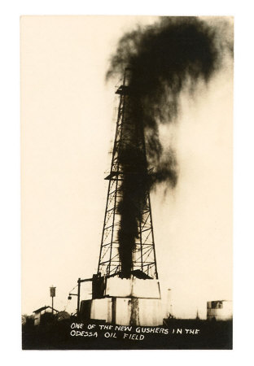
O petróleo:
A súa explotación moderna, iniciouse coa perforación do pozo de Drake (Pensilvania) en 1859.
Nos inicios da súa explotación, o queroseno era o máis valioso dos produtos derivados do petróleo polo seu uso nas lámpadas de iluminación, substituíndo ó aceite de balea.
As demais sustancias tardaron máis tempo en ser utilizadas: as máis pesadas pronto se empregaron na calefación doméstica e industrial.

Slide 4
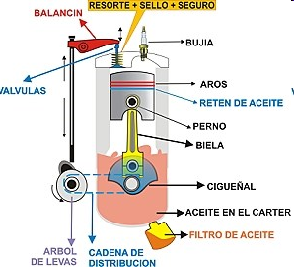
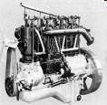
A gasolina, nun principio rexeitada pola súa perigosidade, pasou a primeiro plano grazas ó descubrimento do motor de explosión que implicou a súa utilización como combustible para o automóbil.

Slide 5
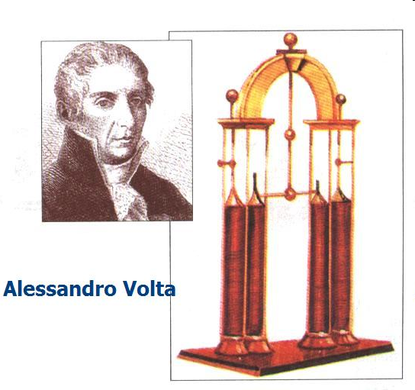
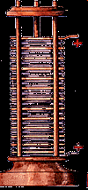
A electricidade:
Xa desde finais do s.XVIII se iniciou a investigación científica dos fenómenos eléctricos: Franklin, e os inventores da pila voltaica, os italianos Galván e Volta.

Slide 6
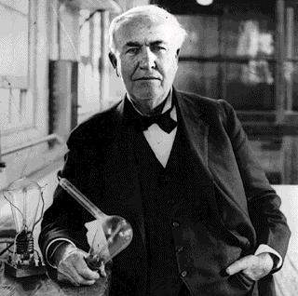
Durante a maior parte do s.XIX a utilización da electricidade non era rendible, debido ós altos custos:
O custo de calquera motor eléctrico que tivera como única fonte de enerxía eléctrica a pila voltaica, sería 20 veces maior co da máquina de vapor.
A turbina hidráulica e a de vapor favoreceron o desenvolvemento da utilización da electricidade.
THOMAS A. EDISON.
INVENTOR E COFUNDADOR DA GENERAL ELECTRIC

Slide 7
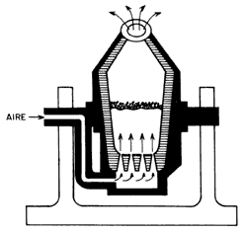
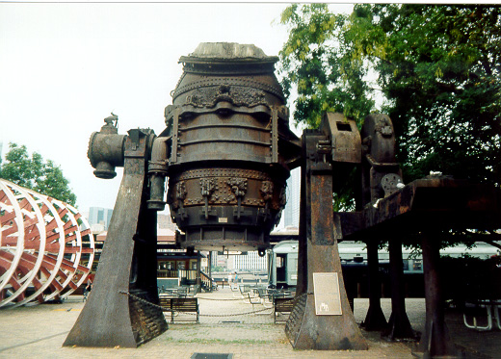
Novas materias primas
Entre as novas destacan: o aceiro, os novos metais, o caucho.
O aceiro: É un produto intermedio entre o ferro forxado, con baixo contido de carbono, e o ferro cru, con alto contido.
Ata mediados do s.XIX resultaba demasiado cara a súa produción.
O convertedor Bessemer (1855) permitiu obter o aceiro diretamente do ferro fundido, obtendo un produto superior e de menor custo, empezando a substituír ó ferro en numerosos usos.
Convertedor
Bessemer

Slide 8
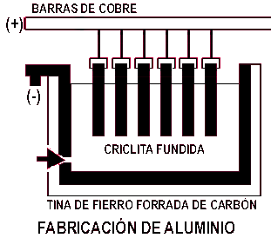
Novos metais:
O níquel, o aluminio, o estaño, o cobre, o mercurio ,
empezaron a ser empregados masivamente na industria metalúrxica.
No caso do aluminio, favoreceu a súa expansión a electrólise, que abaratou a obtención de aluminio a partir da bauxita:
Custo Kg. De Al.
- 1881 90 francos;
- 1890 19 francos;
- 1909 1 franco e 70 cts.

Slide 9
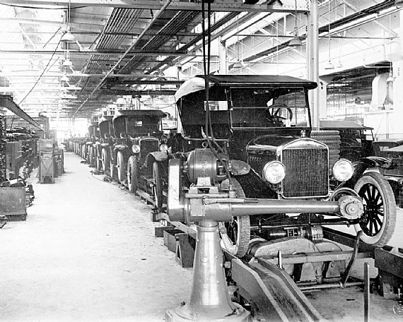
O caucho:
A súa utilización ven unida ó desenvolvemento da industria do automóbil.
A plantación de heveas desenvolveuse polas colonias de Ceilán, Indonesia, Malaisia e India.
O proceso de vulcanización de Goodyear (1839), que conseguiu que o caucho adquirise maior dureza, elasticidade, resistencia e abrasión, influíu no seu desenvolvemento.

Slide 10
NOVOS SECTORES INDUSTRIAIS
SIDERURXIA | METALURXIA | QUÍMICA | ELECTRICID. | AUTOMÓBIL
ACEIRO: máis resistente, elástico e flexible que o ferro. Emprego en FF.CC, barcos, vigas... | NOVOS METAIS: ALUMINIO: emprégase en aeronáutica, automóbil, electricidade. NÍQUEL: co aceiro inoxidable: maior dureza e resistenza á calor. | - ACIDO SULFÚRICO: explosivos, fertilizantes, colorantes... - SOSA: xabrón ... - PETRÓLEO: plásticos, pelícu la fotográfica... - FARMACÉU TICA: anestesia, Antisépticos (fenol, bromo) | Empregarase Nos MEDIOS DE COMUNIC: Tlf. Telégrafo, Tranvía. Na INDUSTRIA METALÚRXI. - ELECTROLISE - FORNO DE MOISSAN: fusión de metais. | SÍMBOLO DA 2° REV. IND. Dependeu de 3 avances: - MOTOR EXPLOSIÓN - LAMIA PNEUMÁTICA - GASOLIÑA MAIOR PRODUCIÓNCadea Montaxe (Ford T)

Slide 11
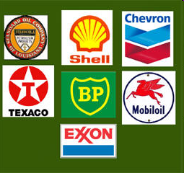
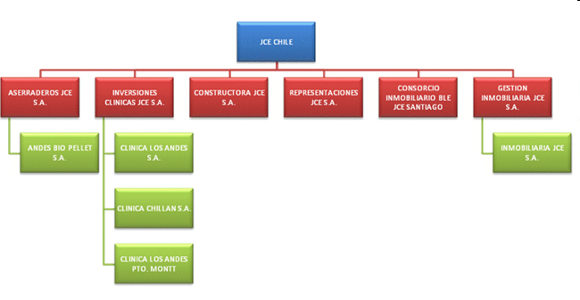
A CONCENTRACIÓN EMPRESARIAL
Os novos sectores industriais, a Industria Química, a Metalurxia... necesitan
maiores aportes de capital
unidades de produción máis grandes.
Pola necesidade de grandes investimentos en capital, maquinaria, traballo… e co fin de
- diminuír os custos de produción
- eliminar a competencia do mercado,
asistirase a un importante fenómeno de
CONCENTRACIÓN DE
INDUSTRIAS
A concentración empresarial adoptará 3 formas fundamentais:
- O Trust
- O Cartel
- O Hólding.

Slide 12
TRUST | HÓLDING | CARTEL
FUSIÓN | FUSIÓN POR CONTROL DO CONSELLO DE ADMNÓN | ACORDO
GRUPO INDUSTRIAS | GRUPO FINANCIEIRO E INDUSTRIAL | GRUPO INDUSTRIAS
MESMA ACTIVIDADE INDUSTRIAL | DISTINTA ACTIVIDADE INDUSTRIAL | MESMA ACTIVIDADE INDUSTRIAL
DIRECCIÓN COMÚN | DIRECCIÓN COMÚN | DIRECCIÓN INDEPENDENTE

Slide 13
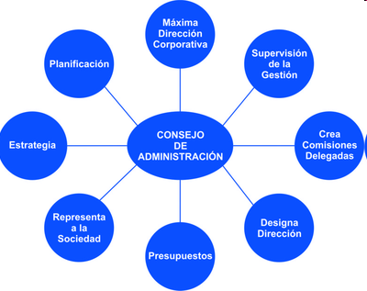
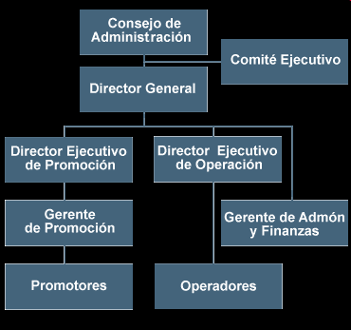
CAMBIOS NA ORGANIZACIÓN
DA INDUSTRIA
Na 1ª Rev. Industrial, os empresarios xestionaban persoalmente as súas empresas.
Desde finais do s. XIX e o espallamento das S.A., os propietarios pasan a ser os accionistas e a xestión depende do Consello de Administración.
As empresas son dirixidas por persoal especializado formado nas escolas empresariais.

Slide 14
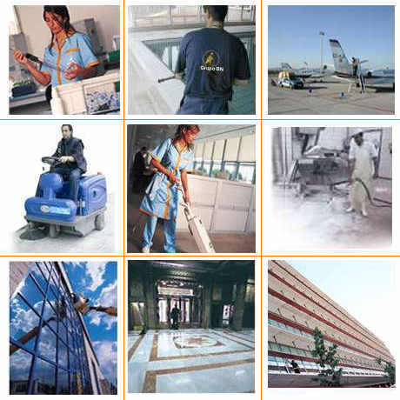
Na 2ª Revolución Industrial, a vinculación entre ciencia e empresa fíxose indisoluble.
O laboratorio irrompeu no mundo industrial, axudando á incorporación nas empresas dos
avances técnicos e científicos,
co obxectivo de lograr unha maior competitividade.

Slide 15
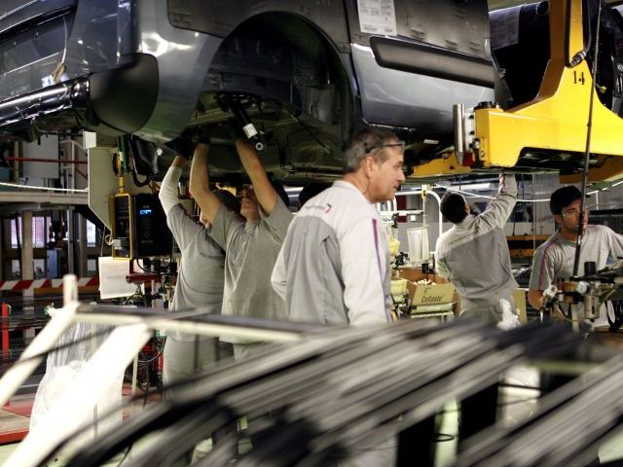
A ORGANIZACIÓN CIENTÍFICA DO TRABALLO.
A difusión do taylorismo, tamén chamado organización científica do traballo, e a implantación da cadea de montaxe alteraron profundamente a estrutura do traballo e da produción.

Slide 16
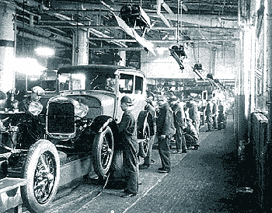
O taylorismo tiña como obxectivo aumentar a produtividade do traballo mediante
- o estudo das ferramentas utilizadas,
o estudo dos tempos empregados
o estudo dos movementos executados polos traballadores nas tarefas productivas.

